Slide 1
Nov 2017
eMMC设备及其驱动架构
网络研发部 林程

Slide 2
eMMC设备及其驱动架构
eMMC简介
Linux eMMC驱动架构
eMMC设备初始化流程
Linux环境下如何读写eMMC设备
rootfs如何在启动时挂载到eMMC分区
Notes:
结合eMMC设备初始化流程和eMMC分区的读写具体认识三层架构的作用，最后介绍rootfs如何在启动时挂载到eMMC分区

Slide 3
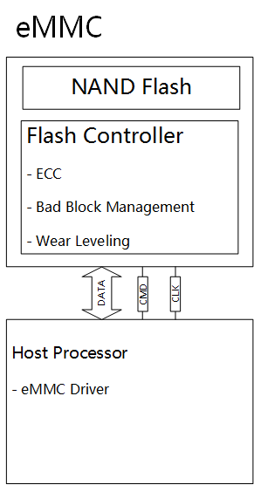
1. eMMC简介
eMMC (Embedded Multi Media Card)是由MMC （多媒体卡）协会订立的，主要针对手机或平板电脑等产品的内嵌式存储器标准规格。
eMMC由一个嵌入式存储解决方案组成，包括Flash存储及控制器、 MMC接口、主控制器。
Notes:
eMMC4.4的读取速度大约为104MB/s、eMMC 4.5则为200MB/s，eMMC 5.0速度为400MB/s，但是因为使用的是8位并行界面，因此性能潜力已经基本到达瓶颈
ECC（error correcting code）错误检查和纠正
坏块管理：标记nandflash中的所有坏块并建立坏块表，避免对坏块进行操作
wear leveling擦写均衡：跟踪flash内存上存储空间的使用情况。这使得数据每次能够重写到内存中的不同地方，而不是一直写入到内存中的同一个位置

Slide 4
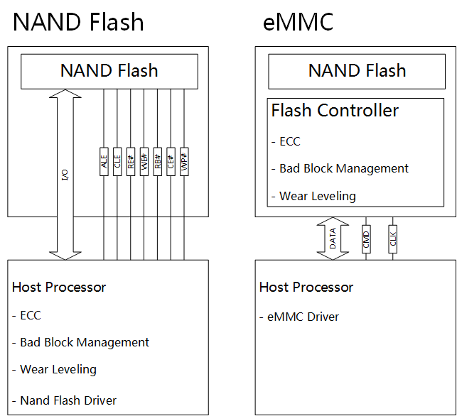
1. eMMC简介
eMMC 实际存储介质仍是 Nand Flash，但在封装中集成了一个控制器，它提供标准接口并管理闪存。
屏蔽NAND Flash 的物理特性，减少 host 端软件的复杂度
产品无需因为NAND Flash供应商或者制程变化而重新设计规格
降低研发成本，缩短产品推出的周期

Slide 5
1. eMMC简介
eMMC物理分区类型：
BOOT Area Partition 1 & 2 ：
主要用于存储 bootloader，支持从 eMMC设备启动系统
RPMB（Replay Protected Memory Block）Partition
具有安全特性的分区，用于存储防止非法篡改的数据
User Data Area
实际产品中最主要的存储区域，主要用于存储系统和用户数据
General Purpose Partition 1～4
用于存储系统和应用数据
Notes:
eMMC 在写入数据到 RPMB 时，会校验数据的合法性，只有指定的 Host 才能够写入，同时在读数据时，也提供了签名机制，保证 Host 读取到的数据是 RPMB 内部数据，而不是攻击者伪造的数据。（手机上指纹支付相关的公钥、序列号）

Slide 6
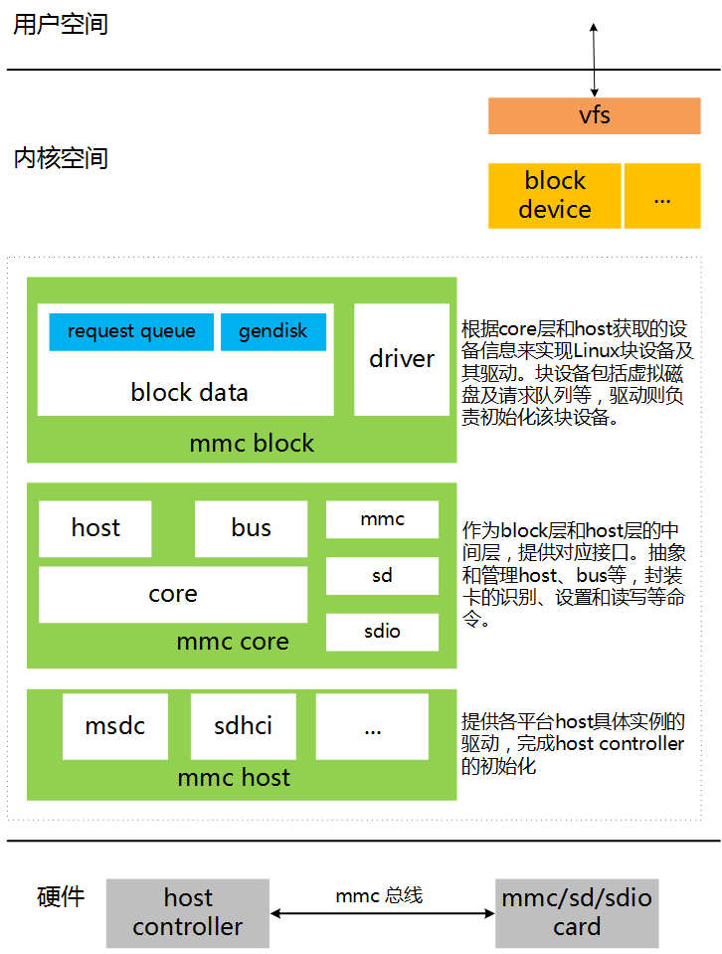
2. Linux eMMC驱动架构
eMMC设备在Linux环境中属于块设备。块设备是Linux最复杂的设备之一。
内核中的驱动程序架构mmc subsystem用于管理所有mmc设备和主控制器，包括mmc （标准mmc卡、eMMC）、sd 和sdio 三种类型设备。
Notes:
MMC是MultiMediaCard的简称，从本质上看，它是一种用于固态非易失性存储的内存卡（memory card）规范，定义诸如卡的形态、尺寸、容量、电气信号、和主机之间的通信协议等方面的内容。

Slide 7
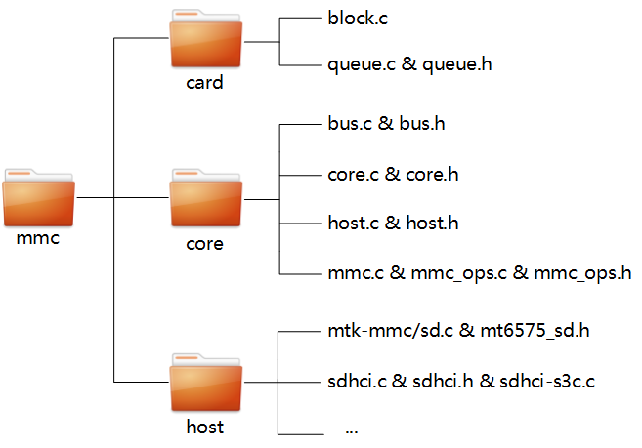
2. Linux eMMC驱动架构
eMMC设备驱动主要内容的目录路径为linux-3.10.20/drivers/mmc

Slide 8
2. Linux eMMC驱动架构
mmc block层（/card）：
按照 Linux 块设备驱动程序的框架实现一个块设备，数据结构mmc_blk_data。
实现对块设备操作的集合mmc_bdops，包括打开、释放、I/O控制和获取卡信息等。
对内核提供的请求队列进行封装。每一个块设备都需要一个请求队列。
从请求队列提取并处理请求的相关函数。
实现并注册块设备驱动mmc_driver，管理块设备。

Slide 9
2. Linux eMMC驱动架构
mmc host层（/host）：
厂商提供host实例 struct msdc_host的管理和维护，是对struct mmc_host的封装。
注册主控制器的驱动 mt_msdc_driver，实现探测、移除等操作方法。
实现对 msdc_host 的操作集合 mt_msdc_ops，包括io总线设置、发送请求等。mmc core层中对host的操作实际是调用该集合的方法。
处理mmc core层下发请求的相关函数。
主控制器时钟和电源管理相关函数。

Slide 10
2. Linux eMMC驱动架构
mmc core层：
bus模块：抽象出虚拟总线 struct mmc_bus_type，定义了匹配、探测等操作方法；
提供关于mmc_card的操作接口，如创建和添加等，在主控制器检测到卡设备后被调用。
host模块：定义了mmc_host的申请、释放和添加等操作；以及对host时钟属性设置函数。
mmc模块：定义host 对 bus的操作集合mmc_ops 和 mmc_ops_safe，根据卡的类型确定，包括在总线上休眠、唤醒和移除设备等；
定义card协议层相关操作，获取或者设置实际卡设备的状态和信息。

Slide 11
2. Linux eMMC驱动架构
core主模块：1. mmc core层的初始化，包括注册虚拟总线mmc_bus_type等
2. mmc_host的管理和维护，提供占用、释放启动 等操作接口
3. mmc_card相关的操作接口，如获取属性、擦除操作等
4. 检测卡设备过程中调用的相关函数，如扫描设备等
5. 处理 mmc block 层下发请求的相关函数
6. host 对 bus相关的操作接口，包括获取、释放 host关联的总线等
7. 总线 io 设置的操作接口，如设置总线模式、总线宽度等
8. 主控制器时钟和电源管理的操作接口

Slide 12
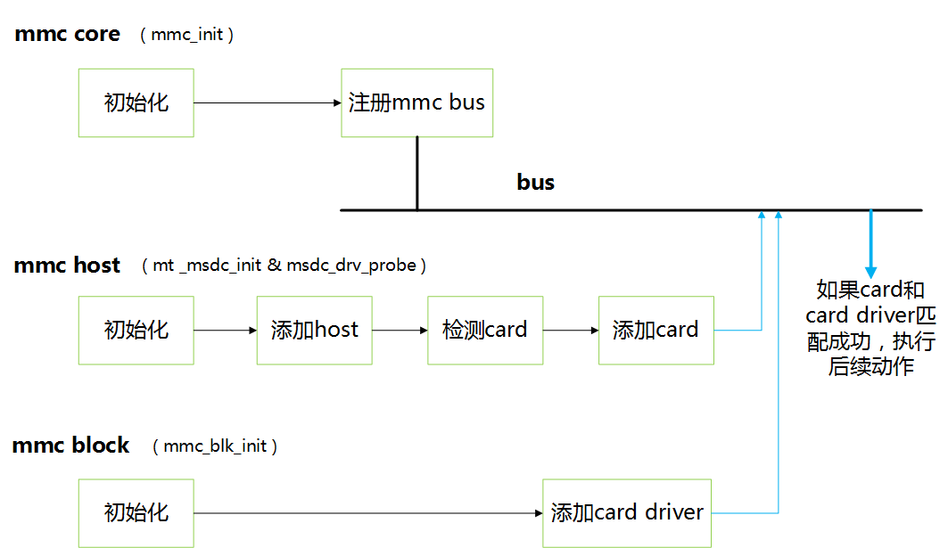
3. eMMC设备初始化流程
eMMC设备及驱动模型在初始化过程中，三个层次之间的关系如图所示：

Slide 13
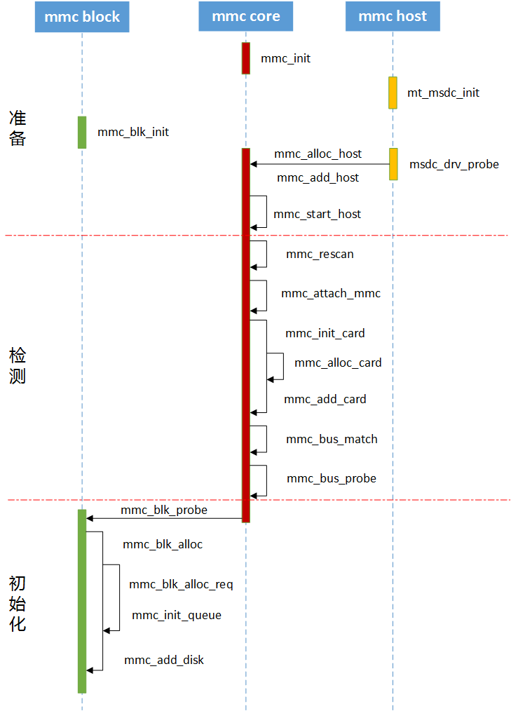
3. eMMC设备初始化流程
eMMC设备初始化流程：
准备阶段
检测阶段
初始化阶段
Notes:
msdc_drv_probe 调用：系统启动后会把CPU内部的控制器封装成platform_device来注册，再注册平台驱动mt_msdc_driver，根据驱动名称寻找对应的控制器（探测），探测成功后就会调用probe函数。

Slide 14
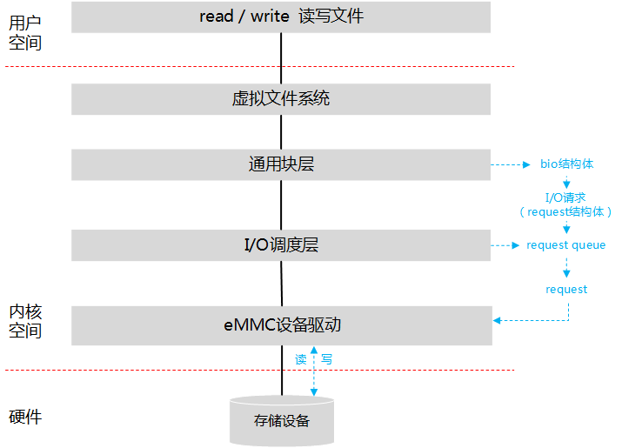
4. Linux环境下如何读写eMMC设备
Linux 环境下eMMC设备读写框架

Slide 15
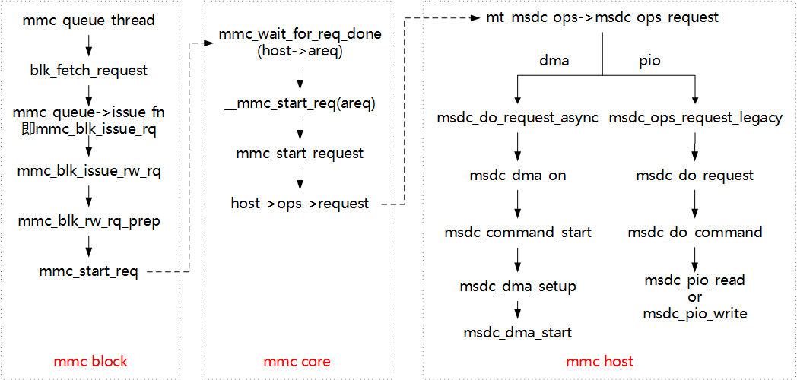
4. Linux环境下如何读写eMMC设备
主要关注eMMC设备驱动架构中三个层次对请求相关的处理：

Slide 16
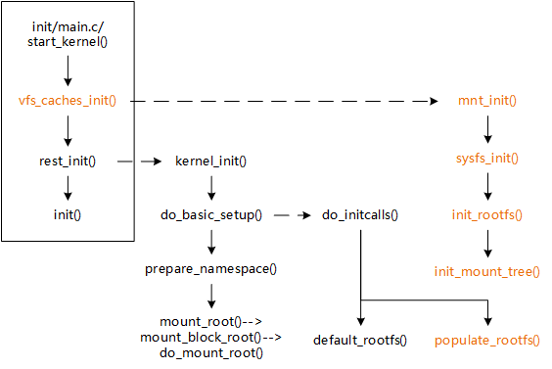
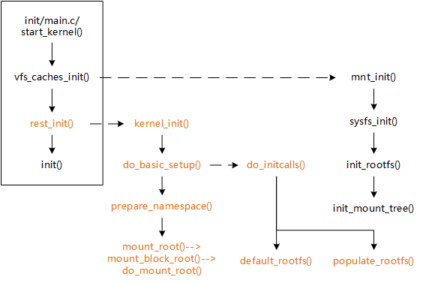
5. rootfs如何在启动时挂载到eMMC分区
Linux启动阶段：
1. 创建和加载rootfs
2. rootfs挂载到eMMC分区
root=/dev/mmcblk0p1

Slide 17
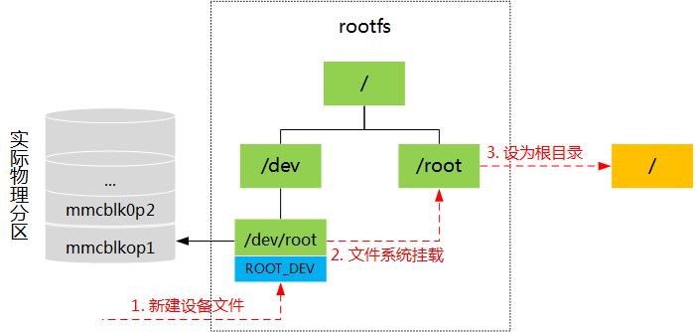
5. rootfs如何在启动时挂载到eMMC分区
rootfs挂载到实际分区过程
Notes:
mmcblk0p1作为根文件系统，用于rootfs挂载；mmcblk0p2挂载为overlay文件系统（fstools目录）；mmcblk0p3在init（系统挂载实际根文件系统后启动的用户级程序）

